Slide 1
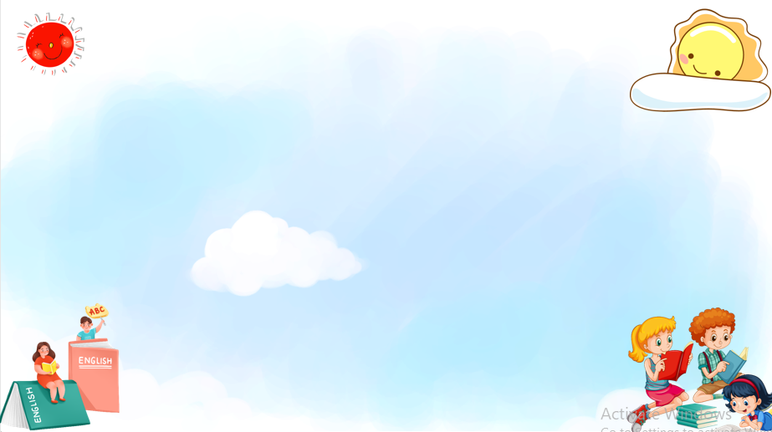
TRƯỜNG TIỂU HỌC VĨNH QUỲNH
CHÀO MỪNG CÁC THẦY CÔ GIÁO
VỀ DỰ GIỜ THĂM LỚP
Giáo viên: Dương Hải Vy

Slide 2



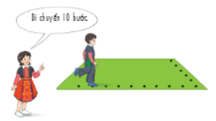
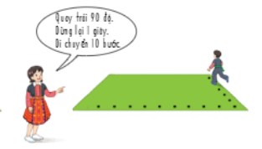
KHỞI ĐỘNG
Trò chơi: Điều khiển rô-bốt
Chuẩn bị: Trò chơi tiến hành theo cặp. Với mỗi cặp, một bạn đóng vai rô-bốt, một bạn đưa ra chỉ dẫn để rô-bốt thực hiện. Biết rằng rô-bốt có khả năng: đi về phía trước từng bước, quay trái hoặc phải một góc 90 độ.
Cách chơi: Mỗi cặp thực hiện trong thời gian 30 giây. Trong lúc chơi, một học sinh ghi lại các lệnh của mỗi cặp lên bảng.
• Học sinh 1: Lần lượt đưa ra chỉ dẫn để rô-bốt thực hiện.
• Học sinh 2: Đóng vai rô-bốt, thực hiện theo chỉ dẫn của học sinh 1.
Kết quả: Cặp đôi thắng cuộc là cặp đôi thực hiện được nhiều chỉ dẫn chính xác hơn trong thời gian quy định.

Slide 3


CHỦ ĐỀ 6: GIẢI QUYẾT VẤN ĐỀ VỚI SỰ TRỢ GIÚP CỦA MÁY TÍNH
BÀI 13:
CHƠI VỚI MÁY TÍNH (Tiết 1)
(SGK - trang 59)
Notes:
Bây giờ cô và các em cùng khám phá nội dung bài học hôm nay nhé
Cô mời cả lớp quan sát SGK trang 70, chúng ta cùng tìm hiểu nội dung 1. Nhiệm vụ của nhóm em.

Slide 4
+ Mở trình duyệt web.
+ Nhập địa chỉ: https://scratch.mit.edu– Nhập từ khoá “trò chơi” vào ô tìm kiếm và nhấn Enter. Danh sách kết quả tìm được xuất hiện.
+ Nháy chuột vào một kết quả tìm kiếm để mở chương trình.
+ Chạy chương trình trò chơi.

Slide 5


Slide 6
1. Chương trình máy tính

Slide 7
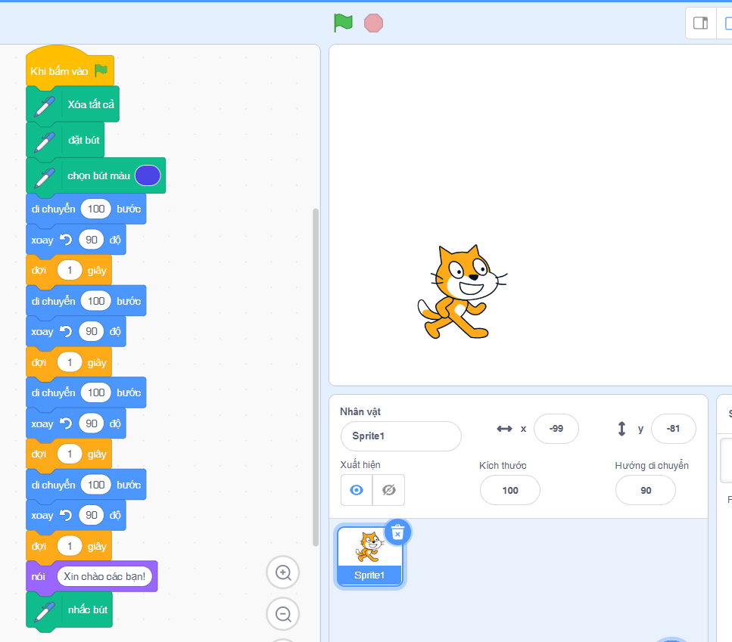
Chỉ dẫn
Chương trình
Nhân vật
Scratch là phần mềm giúp em tạo chương trình máy tính bằng cách kéo, ghép lệnh
Di chuyển 100 bước
Quay trái 90 độ
Dừng lại 1 giây
4. Di chuyển 100 bước
5. Quay trái 90 độ
6. Dừng lại 1 giây
7. Di chuyển 100 bước
8. Quay trái 90 độ
9. Dừng lại 1 giây
10. Di chuyển 100 bước
11. Quay trái 90 độ
12. Dừng lại 1 giây
13. Nói “ Xin chào các bạn!”

Slide 8

Các trò chơi trên máy tính được tạo ra bằng cách viết chương trình trong một ngôn ngữ lập trình. Chương trình gồm các câu lệnh được sắp xếp theo thứ tự xác định.

Slide 9

Nếu thực hiện theo các chỉ dẫn ở Hình 62a, bạn học sinh sẽ đi như thế nào?
A. Đi thẳng.
B. Đi theo một hình tam giác.
C. Đi theo một hình vuông.
D. Đi theo một hình tròn.

Slide 10

LUYỆN TẬP

Slide 11
Ai nhanh, ai đúng

Slide 12
VẬN DỤNG

Slide 13
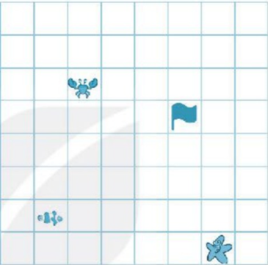

Cho sân chơi như hình
Biết lá cờ ở ô cố định; cá, cua và sao biển có thể quay phải, quay trái và di chuyển theo từng bước. Em hãy viết các chỉ dẫn để cá, cua, sao biển đi đến ô có lá cờ.
Bạn An chỉ dẫn cho Cua như sau: đi thẳng 2 bước, quay phải, đi thẳng 3 bước. Em hãy cho biết cua đi đến ô nào?

Slide 14
Sao biển | Cua | Cá

Slide 15

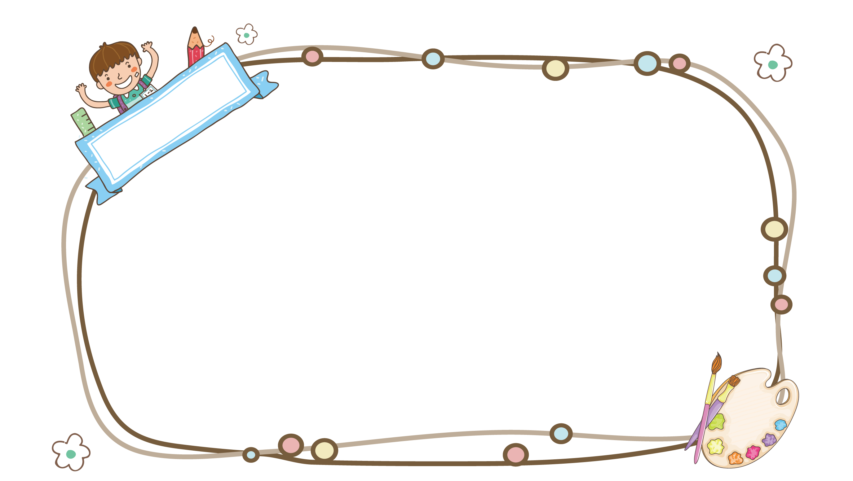
Dặn dò
Về xem lại nội dung bài học
Đọc trước các nhiệm vụ thực hành (SGK trang 61, 62)

Slide 16
















Kính chúc quý thầy cô mạnh khỏe!
Chúc các em học giỏi, chăm ngoan!

